Slide 1
ТЕОРИЯ ИСКУССТВЕННЫХ НЕЙРОННЫХ СЕТЕЙ
Каганов Ю.Т. к.т.н., доцент каф. ИУ-9
«Теоретическая информатика и компьютерные технологии»
ЛЕКЦИЯ № 2
Основные понятия о машинном обучении

Slide 2
ПЛАН ЛЕКЦИИ
Что такое машинное обучение? T. Mitchell Machin Learning.
Обучение с учителем.
Основные этапы построения систем машинного обучения.
Этапы развития теории искусственных нейронных сетей.
Области применения искусственных нейронных сетей.
Современное состояние и перспективы развития ИНС.
ИНС МакКаллока-Питтса.
Структура искусственного нейрона.
Функции активации.
Персептрон Розенблатта.
Сети глубокого обучения.
DEEP LEARNING LIBRARY

Slide 3
Что такое машинное обучение?
Машинное обучение ( machine learning, ML) — класс методов искусственного интеллекта, характерной чертой которых является не прямое решение задачи, а обучение в процессе применения решений множества сходных задач. Для построения таких методов используются средства математической статистики, численных методов, методов оптимизации, теории вероятностей, теории графов.

Slide 4
Машинное обучение
Имеется множество объектов (ситуаций) и множество возможных ответов (откликов, реакций). Существует некоторая зависимость между ответами и объектами, но она неизвестна. Известна только конечная совокупность прецедентов — пар «объект, ответ», называемая обучающей выборкой. На основе этих данных требуется восстановить неявную зависимость, то есть построить алгоритм, способный для любого возможного входного объекта выдать достаточно точный классифицирующий ответ. Эта зависимость не обязательно выражается аналитически, и здесь нейросети реализуют принцип эмпирически формируемого решения. Важной особенностью при этом является способность обучаемой системы к обобщению, то есть к адекватному отклику на данные, выходящие за пределы имеющейся обучающей выборки. Для измерения точности ответов вводится оценочный функционал качества.
Данная постановка является обобщением классических задач аппроксимации функций. В классических задачах аппроксимации объектами являются действительные числа или векторы. В реальных прикладных задачах входные данные об объектах могут быть неполными, неточными, нечисловыми, разнородными. Эти особенности приводят к большому разнообразию методов машинного обучения.

Slide 5
Машинное обучение
Машинное обучение разделяется на несколько основных подходов:
● Обучение с учителем (supervised learning)
○ Классификация (classification)
○ Регрессия (regression)
○ Ранжирование (learning to rank).
● Обучение без учителя (unsupervised learning)
○ Кластеризация (clustering)
○ Уменьшение размерности (dimensionality reduction).
● Обучение с подкреплением(reinforcement learning)
Один из способов машинного обучения, в ходе которого испытуемая система (агент) обучается, взаимодействуя с некоторой средой. Откликом среды (а не специальной системы управления подкреплением, как это происходит в обучении с учителем) на принятые решения являются сигналы подкрепления, поэтому такое обучение является частным случаем обучения с учителем, но учителем является среда или её модель.

Slide 6
Обучение с учителем
(supervised learning)
Обучение с учителем предполагает наличие полного набора размеченных данных для тренировки модели на всех этапах ее построения.
Наличие полностью размеченного датасета означает, что каждому примеру в обучающем наборе соответствует ответ, который алгоритм и должен получить.
В основном обучение с учителем применяется для решения двух типов задач: классификации и регрессии.

Slide 7
Обучение без учителя
(unsupervised learning)
В случае обучения без учителя мы имеем дело с непомеченными данными или с данными неизвестной структуры. Использование методов обучения без учителя позволяет установить структуру данных для извлечения значимой информации без управления со стороны известной переменной результата или функции награды.
В основном обучение без учителя применяется для решения задач кластеризации, выделения важных признаков и сжатия данных

Slide 8
Обучение с подкреплением
(reinforcement learning)
Цель обучения с подкреплением заключается в разработке системы (агента), улучшающей свои характеристики на основе взаимодействия со средой. Поскольку в состав информации о текущем состоянии среды входит сигнал награды, следовательно обучение с подкреплением можно трактовать как область связанную с обучением с учителем. Однако при обучении с подкреплением не является истинной меткой, а является мерой того насколько хорошо действие было оценено функцией наград (подкрепления). При взаимодействии со средой агент может использовать обучение с подкреплением для выявления последовательности действий, которые доводят до максимума награду, применяя исследовательский метод проб и ошибок.

Slide 9
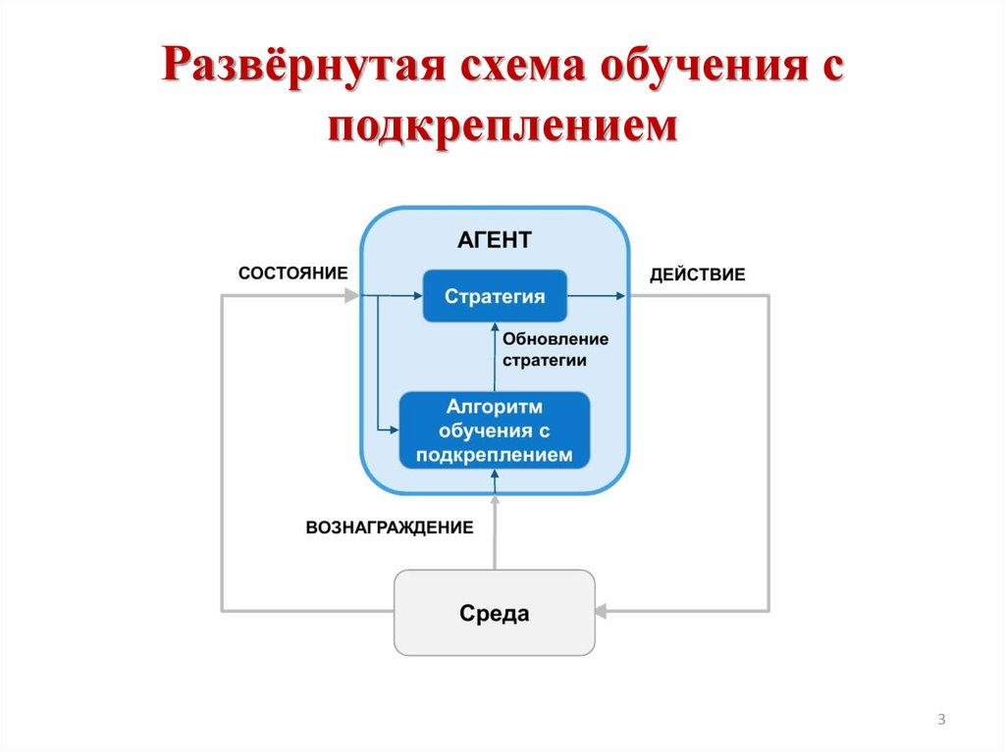
Обучение с подкреплением

Slide 10
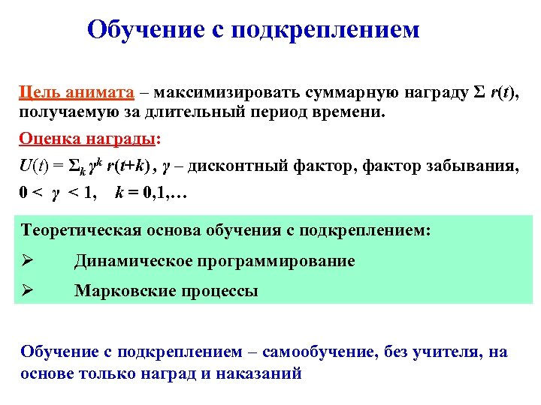

Slide 11
Основные этапы построения систем машинного обучения.

Slide 12
Что такое глубокое обучение?
Глубокое обучение (Deep learning) — совокупность методов машинного обучения, основанных на обучении представлениям, а не специализированным алгоритмам под конкретные задачи. Многие методы глубокого обучения были известны ещё в 1980-е, но результаты были невпечатляющими, пока продвижения в теории искусственных нейронных сетей и вычислительные мощности середины 2000-х не позволили создавать сложные технологические архитектуры нейронных сетей.

Slide 13
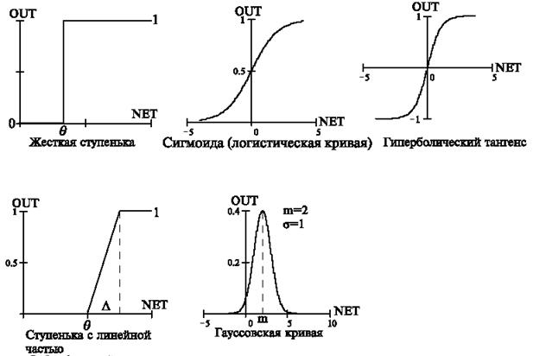
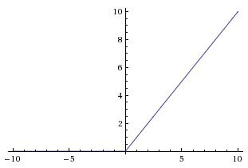
Функции активации
ReLu

Slide 14
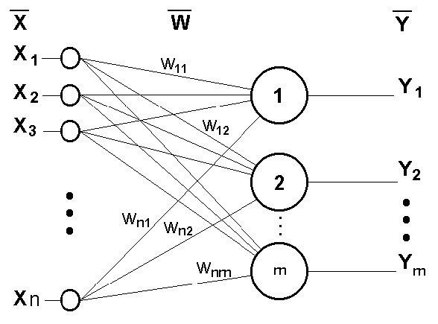
Персептрон Ф. Розенблатта
Математическая или
компьютерная модель восприятия информации мозгом.
Предложена Френком Розенблаттом в 1957 году и впервые реализованная в виде электронной машины ”Марк -1” в 1960 году.
Перцептрон стал одной из первых моделей нейросетей а «Марк-1» — первым в мире нейрокомпьютером.

Slide 15
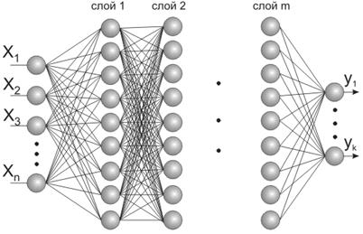
Многослойный персептрон

Slide 16
ЛИТЕРАТУРА
Хайкин С. Нейронные сети: полный курс. – М.: «Вильямс», 2006. – 1104 с.
Гудфеллоу Я., Бенджио И., Курвиль А. Глубокое обучение. – 2-е изд. – М.: ДМК Пресс, 2018. – 652 с.
Николенко С., Кадурин А., Архангельская Е. Глубокое обучение. – СПб.: Питер. 2018. – 480 с.
Джулли А., Пал С. Библиотека Keras – инструмент глубокого обучения. Реализация нейронных сетей с помощью библиотек Theano и TensorFlow. – М.: ДМК Пресс, 2018. – 294 с.
Уоссермен Ф. Нейрокомпьютерная техника. Теория и практика / пер. с англ. – М.: Мир, 1992. – 240 с.
Чару Аггарвал Нейронные сети и глубокое обучение. Учебный курс. : Пер. с англ. – СПб.: ООО «Диалектика», 2020, - 752 с.
Паттанаяк С. Глубокое обучение и TensorFlow для профессионалов. Математический подход к построению систем искусственного интеллекта на Python. Пер. с англ. – СПб.: ООО «Диалектика», 2019, - 480 с.
Лапань М. Глубокое обучение с подкреплением. AlphaGo и другие технологии. – СПб.: Питер, 2020. – 496 с.
Ховард Дж., Сильвейн Г. Глубокое обучение с fastai и PyTorch. – СПб.: Питер, 2022. - 624 с.
Силва В. Разработка с использованием квантовых компьютеров. – СПб.: Питер, 2020. - 352 с.

Slide 17
DEEP LEARNING LIBRARY
MISCELLANEOUS
1. Google Plus - Deep Learning Community
2. Caffe Webinar
3. 100 Best Github Resources in Github for DL
4. Word2Vec
5. Caffe DockerFile
6. TorontoDeepLEarning convnet
7. Vision data sets
8. Fantastic Torch Tutorial My personal favourite. Also check out gfx.js
9. Torch7 Cheat sheet

Slide 18
DEEP LEARNING LIBRARY
COURSES
1. Machine Learning by Andrew Ng in Coursera
2. Neural Networks for Machine Learning by Geoffrey Hinton in Coursera
3. Neural networks class by Hugo Larochelle from Université de Sherbrooke
4. Deep Learning Course by CILVR lab @ NYU
5. CS231n: Convolutional Neural Networks for Visual Recognition On-Going
6. Probabilistic Graphical Model by Daphne Koller in Coursera
7. Kevin Duh Class for Deep Net Deep Learning and Neural Network

Slide 19
DEEP LEARNING LIBRARY
VIDEO AND LECTURES
1. How To Create A Mind By Ray Kurzweil - Is a inspiring talk
2. Deep Learning, Self-Taught Learning and Unsupervised Feature Learning By Andrew Ng
3. Recent Developments in Deep Learning By Geoff Hinton
4. The Unreasonable Effectiveness of Deep Learning by Yann LeCun
5. Deep Learning of Representations by Yoshua Bengio
6. Principles of Hierarchical Temporal Memory by Jeff Hawkins
7. Machine Learning Discussion Group - Deep Learning w/ Stanford AI Lab by Adam Coates
8. Making Sense of the World with Deep Learning By Adam Coates
9. Demystifying Unsupervised Feature Learning By Adam Coates
10. Visual Perception with Deep Learning By Yann LeCun

Slide 20
DEEP LEARNING LIBRARY
PAPERS
1. ImageNet Classification with Deep Convolutional Neural Networks
2. Using Very Deep Autoencoders for Content Based Image Retrieval
3. Learning Deep Architectures for AI
4. CMU’s list of papers

Slide 21
DEEP LEARNING LIBRARY
WEB SITES
1. deeplearning.net
2. deeplearning.stanford.edu
3. deeplearning.cs.toronto.edu

Slide 22
DEEP LEARNING LIBRARY
TUTORIALS
1. UFLDL Tutorial 1
2. UFLDL Tutorial 2
3. Deep Learning for NLP (without Magic)
4. A Deep Learning Tutorial: From Perceptrons to Deep Networks

Slide 23
DEEP LEARNING LIBRARY
FRAMEWORKS
1. PyTorch
2. TensorFlow
3. Theano
4. cuda-convnet
5. Ccv
6. NuPIC

Slide 24
DEEP LEARNING LIBRARY
DATASETS
1. MNIST Handwritten digits
2. Google House Numbers from street view
3. CIFAR-10 and CIFAR-100
4. IMAGENET
5. Tiny Images 80 Million tiny images
6. Flickr Data 100 Million Yahoo dataset
7. Berkeley Segmentation Dataset 500

Slide 25
DEEP LEARNING LIBRARY
FREE ONLINE BOOKS
1. Deep Learning by Yoshua Bengio, Ian Goodfellow and Aaron Courville
2. Neural Networks and Deep Learning by Michael Nielsen
3. Deep Learning by Microsoft Research
4. Deep Learning Tutorial by LISA lab, University of Montreal
7. DeepLearning4J

Slide 26
DEEP LEARNING LIBRARY
OTHER LINK
1. https://ift6266h13.wordpress.com/home/resources/
2. http://www.dmi.usherb.ca/~larocheh/projects_classrbm.html
3. http://www.slideshare.net/hammawan/deep-neural-networks
4. http://www.iro.umontreal.ca/~bengioy/talks/mlss-austin.pdf
5. http://techtalks.tv/talks/lab/59461/
6. https://www.evernote.com/shard/s433/sh/52b77d5f-a2cf-46f5-9b4c-68620f1682be/73527274007c5fa123cd6cc0d8bb10df
7. http://cl.naist.jp/~kevinduh/a/deep2014/140116-ResearchSeminar.pdf

